Slide 1


তথ্য ও যোগাযোগ প্রযুক্তি ক্লাসে সকলকে স্বাগতম।

Slide 2



পরিচিতি
শিক্ষক পরিচিতি
পাঠ পরিচিতি
মোঃ আশরাফুল ইসলাম, সহকারী শিক্ষক (ICT)
পিলজংগ মাধ্যমিক বিদ্যালয়, ফকিরহাট, বাগেরহাট।
মোবাঃ ০১৮৩৫৬২৭২৭৮
E-mail: ashrafulict2010@gmail.com
নবম শ্রেণি, প্রথম অধ্যায়
সময়ঃ ৪৫মিঃ

Slide 3


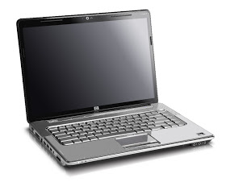

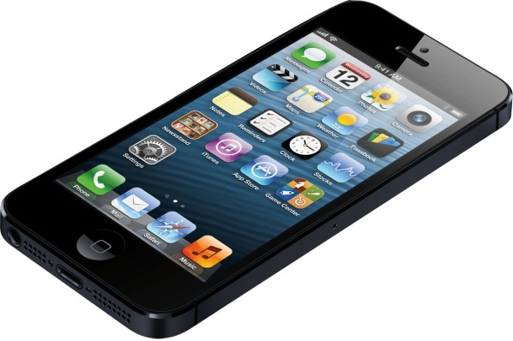
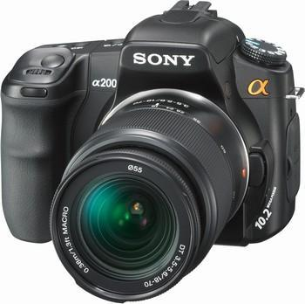
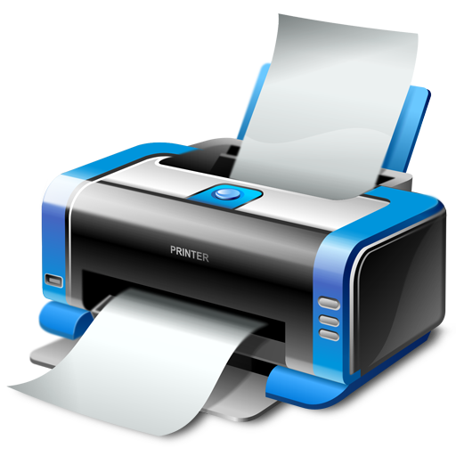
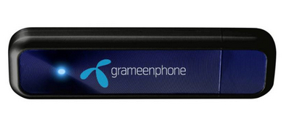
নিচের যন্ত্রপাতিগুলোকে আমরা কী বলতে পারি ?

Slide 4
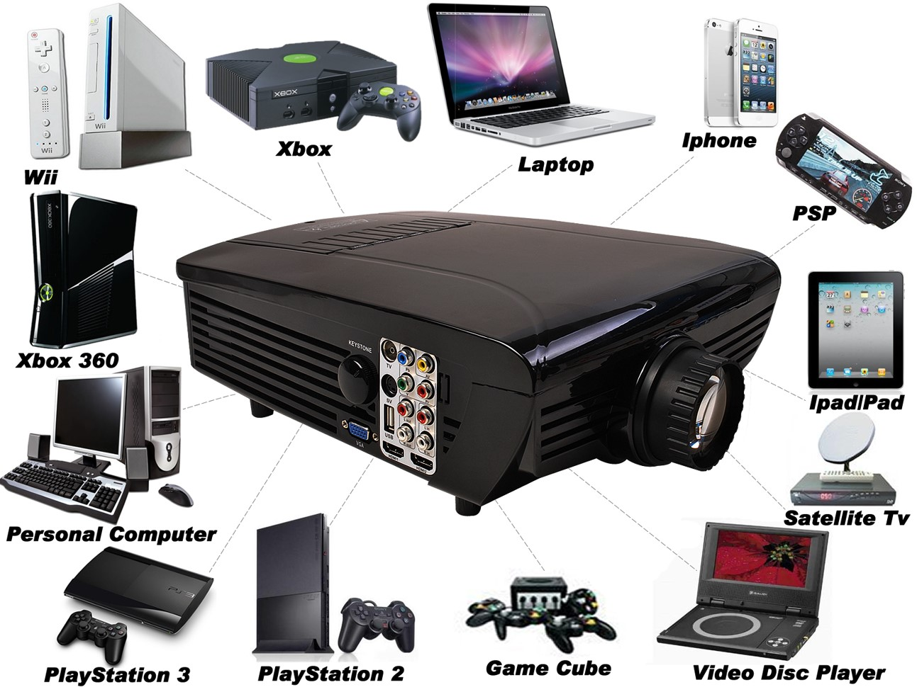
নিচের যন্ত্রপাতিগুলোকে আমরা কী বলতে পারি ?

Slide 5


আজকের আলোচ্য পাঠ
একুশ শতক এবং তথ্য ও যোগাযোগ প্রযুক্তি

Slide 6
শিখনফল
এই পাঠ শেষে শিক্ষার্থীরা…
১। একুশ শতকের সম্পদ কী তা বলতে পারবে।
২। Globalization ও Internationalization দুটি বিষয় ব্যাখ্যা করতে পারবে।
৩। একুশ শতকে টিকে থাকার দক্ষতাগুলো ব্যাখ্যা করতে পারবে।

Slide 7
ICT বলতে আমরা কি বুঝি ?
I = Information
C = Communication
T = Technology
Information & Communication Technology (ICT)
তথ্য ও যোগাযোগ প্রযুক্তি

Slide 8
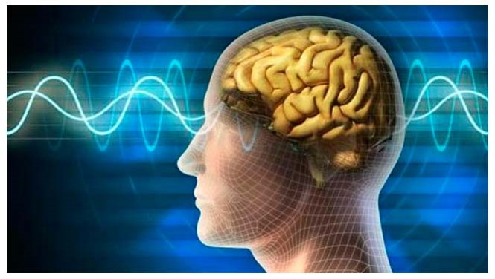

একুশ শতকের সম্পদ কী ?
বিগত শতাব্দীতে সম্পদের যে ধারণা ছিল, একুশ শতকে এসে সেটি পুরোপুরি পাল্টে গেছে । একুশ শতকের সম্পদ হচ্ছে জ্ঞান।

Slide 9

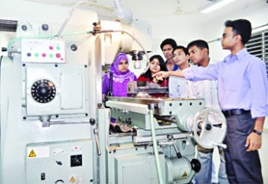

এখন পৃথিবীর সম্পদ হচ্ছে সাধারন মানুষ। তার কারণ শুধু মানুষই জ্ঞান সৃষ্টি করতে পারে, জ্ঞান ধারণ করতে পারে এবং ব্যবহার করতে পারে।

Slide 10
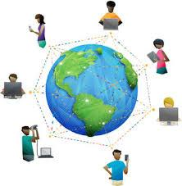


একুশ শতকের পৃথিবীটা আসলে জ্ঞানভিত্তিক একটা অর্থনীতির উপর দাঁড়াতে শুরু করেছে। একুশ শতকে এসে আমরা আরো দুটি বিষয় শুরু করেছি- যার একটি হচ্ছে Globalization, অন্যটি হচ্ছে Internationalization। এই দুটি বিষয় ত্বরান্বিত হওয়ার পেছনের কারণটি হচ্ছে তথ্য ও যোগাযোগ প্রযুক্তি।

Slide 11

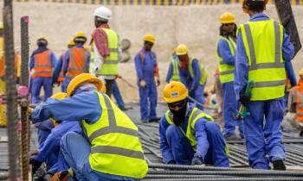
এক সময় দেশের একটা সীমা ছিল তার ভৌগোলিক সীমানা-এখন সেটি আর সত্যি নয়। বিশ্বায়নের কারণে দেশের সীমা এখন নিজের দেশের গন্ডি ছাড়িয়ে সারা পৃথিবীতে ছড়িয়ে পড়েছে।

Slide 12
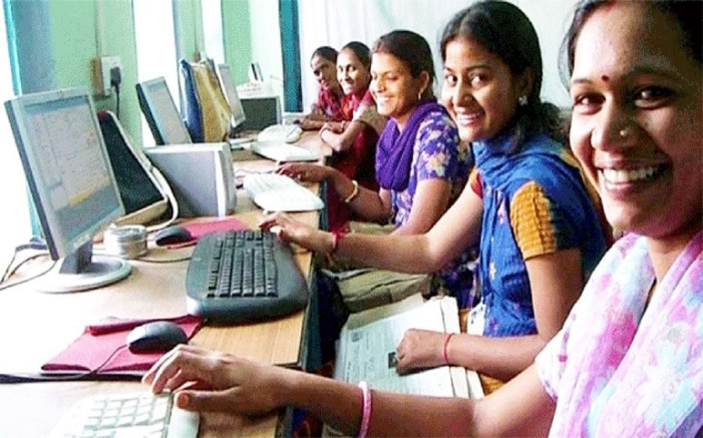
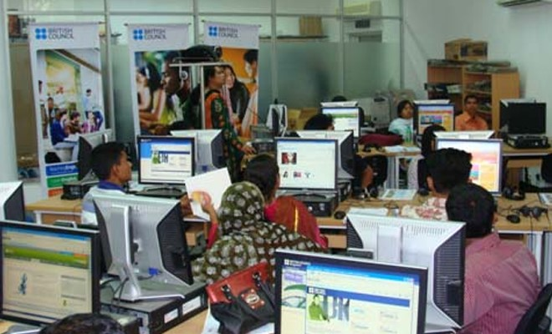
একুশ শতকের বিপ্লবে অংশ নিতে হলে বিশেষ ধরনে প্রস্তুতি নিতে হবে। বেঁচে থাকার সুনির্দিষ্ট দক্ষতাগুলো হলো-পারস্পারিক সহযোগিতার মনোভাব, যোগাযোগ দক্ষতা, সুনাগরিকত্ব, সমস্যা সমাধানে পারদর্শি, বিশ্লেষণী চিন্তন দক্ষতা, সৃজনশীলতা এবং তার সাথে তথ্য ও যোগযোগ প্রযুক্তিতে পারদর্শিতা।

Slide 13

তথ্য ও যোগাযোগ প্রযুক্তিতে পারদর্শিতা সবচেয়ে প্রয়োজনীয় দক্ষতা হিসাবে খুব দ্রুত স্থান করে নিচ্ছে। একুশ শতকে টিকে থাকতে হলে সবাইকে তথ্য ও যোগাযোগা প্রযুক্তির প্রাথমিক বিষয়গুলো জানতে হবে।

Slide 14
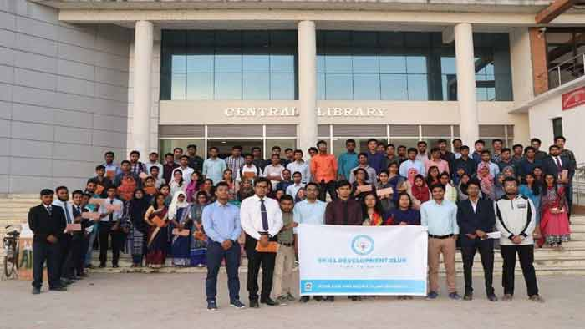
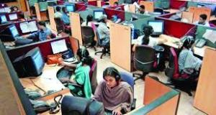
এক জন যতক্ষণ পর্যন্ত এই প্রযুক্তি ব্যবহার করা না শিখবে, অভ্যস্ত না হবে- ততক্ষণ পর্যন্ত সে তথ্য সংগ্রহ, বিশ্লেষণ, সংযোজন, মূল্যায়ন করে নতুন তথ্য সৃষ্টি করতে পারবে না। আর যতক্ষণ পর্যন্ত এই দক্ষতা অর্জন করতে পারবে না ততক্ষণ পর্যন্ত সে একুশ শতকের চ্যালেঞ্জ ও জ্ঞানভিত্তিক সমাজে স্থান করে নিতে পারবে না। তথ্যপ্রযুক্তির এই বইটি তোমাদের একুশ শতকের দক্ষ নাগরিক হওয়ার জন্যে প্রাথমিক দিকনির্দেশনা দিবে।

Slide 15


তাই আমদের কাজ হচ্ছে একুশ শতকের চ্যালেঞ্জ মোকাবেলা করতে তথ্য ও যোগাযোগ প্রযুক্তিতে পারদর্শিতা অর্জন করা এবং প্রত্যাহিক জীবনে তার প্রয়োগ করা। তবেই আমরা সফল হতে পারবো।

Slide 16
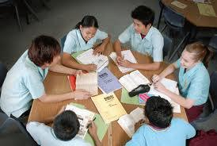
দলীয় কাজ
সময়ঃ ১৫মিঃ
একুশ শতকের চ্যালেঞ্জ ও জ্ঞানভিত্তিক সমাজে টিকে থাকার জন্য আমাদের কোন ধরনের পদক্ষেপ গ্রহন করা প্রয়োজন, ব্যাখ্যা কর।

Slide 17
মূল্যায়ন
একুশ শতকের সম্পদ কী হবে ?
একুশ শতকে সাধারণ মানুষকে সম্পদ বলা হয়েছে কেন ?
তথ্য ও যোগাযোগ প্রযুক্তির কারণে কোন দুটি বিষয় ত্বরান্বিত হচ্ছে ?
বেঁচে থাকার সুনির্দিষ্ট দক্ষতাগুলো কী ?
একুশ শতকে টিকে থাকতে হলে আমাদের কী করতে হবে।

Slide 18

বাড়ির কাজ
পৃথিবীর মানুষ এখন একুশ শতকের মুখোমুখি হওয়ার জন্য আলাদাভাবে প্রস্তুতি নিতে শুরু করছে-এর কারণ ব্যাখ্যা কর।

Slide 19


